Slide 1
自动控制原理Ⅱ

Slide 2
葛思擘
自动化科学与工程学院
Addr.：东二楼230（控制工程研究所）
Email：gesibo@mail.xjtu.edu.cn
Tel：13609280030

Slide 3
1、专业核心课程，后续控制课程的基础
2、学会“系统”的思维方法、“反馈控制”解决问题的方法
3、 应用广泛
课程的重要性：
成绩组成：平时成绩（30%）+ 期末成绩（70%）

Slide 4
参考教材：
张爱民等编著，自动控制理论，第二版，清华大学出版社，2019.8
参考书：
胡寿松，自动控制原理，第六版，科学出版社
绪方胜彦（Katsuhiko Ogata），现代控制原理，第四版，电子工业出版社，2003.7
[美]Richard C.Dorf Robert H.Biship，现代控制系统，第八版，高等教育出版社，2001.6

Slide 5
教学主题：
自动控制的一般概念
自动控制系统的数学模型
自动控制系统的时域分析
根轨迹法分析
频率法分析
控制系统的设计

Slide 6
第一章 自动控制的一般概念

Slide 7
本章主要内容
自动控制的基本概念
自动控制系统的基本形式
自动控制系统的组成和分类
自动控制理论的研究内容
对自动控制系统的基本要求
控制理论的发展简史

Slide 8
自动控制的基本概念
一、自动控制的基本概念
[控制]：是指为了克服各种扰动的影响，达到预期的目标，对生产机械或过程中的某一个或某一些物理量进行的操作。
[被控对象和被控量]：控制系统所要控制的设备或生产过程，它的输出就是被控量。
[人工控制]：由人来完成对被控量的控制 。
[自动控制]：在无人参与的情况下，利用外加的设备或装置使整个生产过程或工作机械自动地按预定规律运行，或使其某个参数按预定的要求变化。

Slide 9
自动控制系统的定义
[自动控制系统]：自动控制系统是由被控对象和自动控制装置按一定的方式连接起来，以完成某种自动控制任务的有机整体。
由于自动控制装置担负着控制的功能，通常又称之为控制器。
唔... 看起来自动控制系统有点意思，它的应用和神奇到底怎样呢？

Slide 10



人工控制
先看个耳熟能详的！
自动控制
大脑和手
眼睛
天天在用！

Slide 11
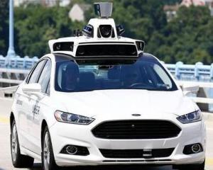
智能车控制
定位系统：根据传感系统提供的信息确定车辆当前位置。
路径规划系统：根据定位系统提供的车辆信息结合预先规定的任务确定合适的行进路线。
传感系统：感知环境信息与车辆自身的位置信息
运动控制器：根据车辆当前的位置与速度信息以及规划产生的路径操纵车辆运动，或完成规定的操作。运动控制器与车辆本体也构成一个反馈控制系统。

Slide 12
汽车控制（部分）
油耗的优化控制
发动机控制
怠速控制
变速器控制
闭环空燃比控制
动力总成控制
失火检测
变速灵活性
驾驶性能控制
转矩扰动控制
车辆悬挂控制
横摆稳定性控制
电子稳定控制
车辆控制
侧倾稳定性控制
电子差动控制
主动转向控制

Slide 13
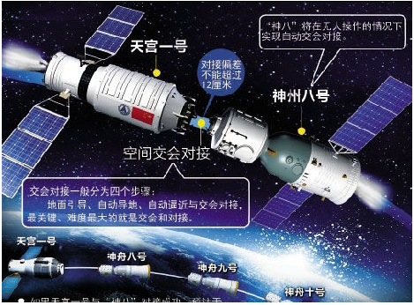
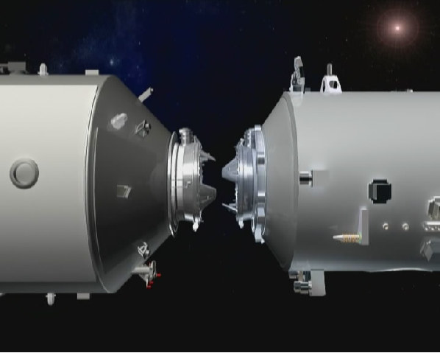
空间交会对接
两个重达8吨的航天器均以每秒7.8公里的速度高速飞行，要准确控制这两个高速动态飞行器的相对位置和相对高度，就好比在太空中打两个“移动靶”。
两个重达8吨的飞行器在距离地面350公里的位置上进行对接，要求误差仅为十几厘米。
Notes:
0、空间站：
01、天宫一号：2011年09月29日发射（2011、2012、2013年，分别成功对接神八、神九、神十；2016年3月16日终止数据服务，2018年4月2日再入大气层销毁）；
02、天宫二号：2016年09月15日发射（2016、2017年，分别成功对接神十一、天舟一号；2019年7月16日终止数据服务，2019年7月19日再入大气层）。
03、天和核心舱：2021年4月29日发射（首个中国空间站，5月30日成功对接天舟二号，6月17日成功对接神舟十二号）。
1、货运飞船：
11、天舟一号：2017年04月20日发射（第一艘货运飞船，向天宫二号运输货物，载人航天工程“三步走”战略中“第二步”的收官之作；2017年9月22日进入大气层销毁）；
12、天舟二号：2021年05月29日发射（第二艘货运飞船，5月30日成功对接天和核心舱后向端口，并形成组合体飞行）。
2、载人飞船：
21、神舟五号：2003年10月15日发射（杨利伟；中国载人航天里程碑）；
22、神舟六号：2005年10月12日发射（费俊龙、聂海胜）；
23、神舟七号：2008年09月25日发射（翟志刚、刘伯明、景海鹏；翟志刚首次太空漫步）；
24、神舟八号：2011年11月01日发射（无人，11月3日与天宫一号首次对接成功，中国载人航天发展历程中的重要里程碑，2011年11月17日返回舱降落于内蒙古）；
25、神舟九号：2012年06月16日发射（景海鹏、刘旺、刘洋；刘洋成为中国第一位女宇航员，6月18日成功对接天宫一号）；
26、神舟十号：2013年06月11日发射（聂海胜、张晓光、王亚平；6月13日成功对接天宫一号，航天员入驻天宫一号）；
27、神舟十一号：2016年10月17日发射（景海鹏、陈冬；10月19日成功对接天宫二号，航天员入驻天宫二号）；
28、神舟十二号：2021年06月17日发射（聂海胜、刘伯明、汤洪波；6月17日成功对接天和核心舱前向端口，航天员入驻天和核心舱，标志着中国人首次进入自己的空间站）。

Slide 14
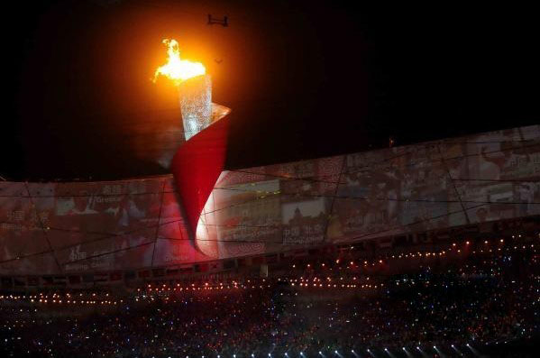
2008年北京奥运会主火炬控制
主火炬直径3m多、行程11m多，运行控制误差不到2mm，精确度达到万分之二。
根据反馈信息，控制系统能够自动调整设备运行方向、速度。其中燃烧塔火焰调节装置、长明火燃烧器、高能点火器、回旋式燃烧器等，均获得国家知识产权局实用新型专利。

Slide 15
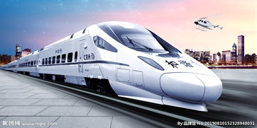
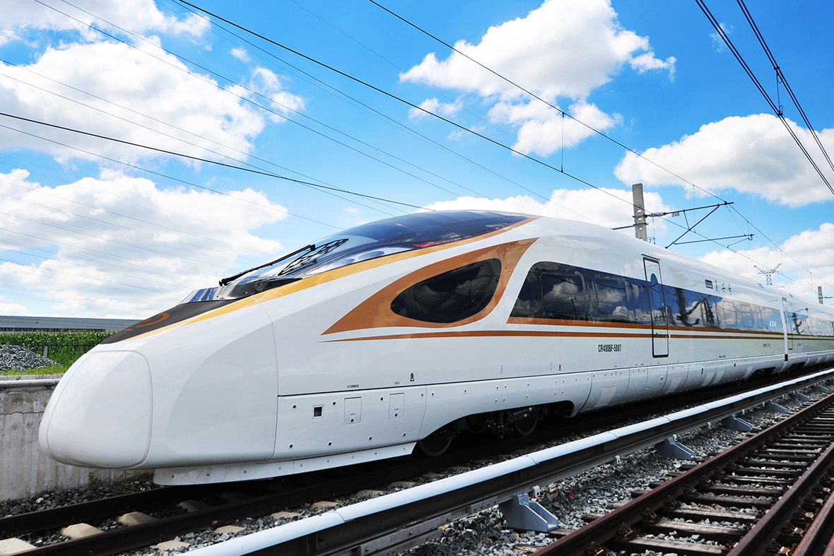
高速列车控制
自动控制系统对于高速列车安全可靠运行的重要性
和谐号动车
复兴号高铁

Slide 16
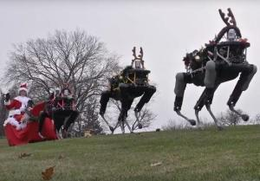
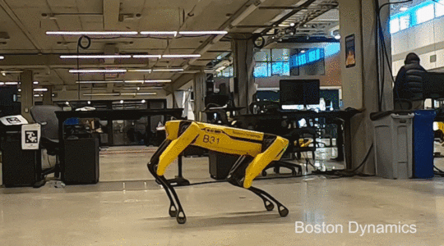

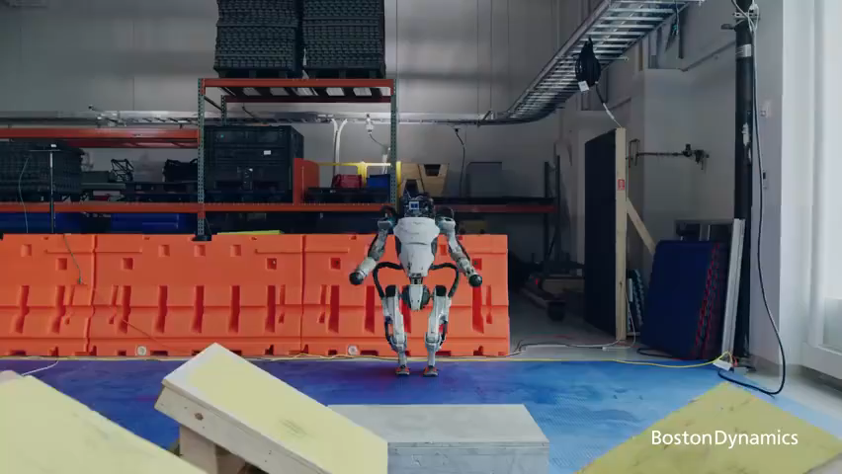
大狗机器人（波士顿动力）
还记得那些网红大狗吗？

Slide 17
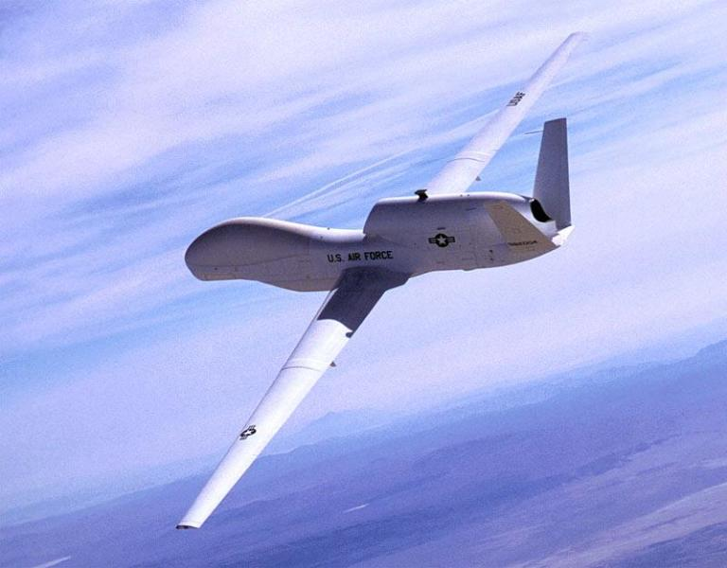
应用范围广阔
发电厂污染物控制
电网电压控制
电机转速控制
锅炉温度和压力控制
工业机器人的控制
工业生产
国家收入控制
立法控制
税率控制
经济
领域
房屋的室内温度
电饭煲
洗衣机
日常生活

Slide 18
二、自动控制系统的基本形式
自动控制系统的基本结构形式可分为两种类型：开环控制系统和闭环控制系统。
（一）、开环控制系统
若系统的输出量（即被控量）不返回到系统的输入端，则称之为开环控制系统。
input
Controller or
Actuating device
Controlled
object or Process
Output

Slide 19
[例]汽车空载速度和电动机转速开环控制系统
开环控制系统的特点：
1、无法消除由于扰动对系统被控量的影响。其控制精度完全取决于所用元器件的精度和特性调整的准确度。
2、系统结构简单，成本相对低廉。
3、适用于输出量难于测量且控制精度要求不高以及扰动的影响较小或扰动的作用可以预先加以补偿的场合。

Slide 20
闭环控制系统
（二）、闭环控制系统
在控制系统中将被控量反馈到系统输入端，对控制作用产生影响，这就是闭环控制系统。
[例]电动机转速闭环控制系统
在结构上与开环控制系统的区别
将输出量反馈到输入端，并与输入量相比较。

Slide 21

闭环控制系统
闭环控制系统真的能提高系统的抗干扰能力吗？
可见，该系统可以自动地进行转速控制，以减小或消除偏差。对于干扰造成的转速变化，系统也可自动进行控制。

Slide 22
闭环控制系统控制原理
[负反馈控制原理] : 通过负反馈产生偏差，根据偏差产生控制作用，以达到最终消除偏差或使偏差减小到容许范围内的控制原理，称为负反馈控制原理，简称反馈控制原理。
闭环控制系统又称为反馈控制系统或偏差控制系统。
从系统输入量到系统被控量之间的通道称为前向通道；
从被控量到输入端的反馈信号之间的通道称为反馈通道。

Slide 23
闭环控制系统的特点
【闭环控制系统的特点】
闭环控制系统是利用负反馈的作用来减小系统误差的。
闭环控制系统能够有效地抑制被反馈通道包围的前向通道中各种扰动对系统输出量的影响。
当系统是开环控制系统，并且输入为零时，有
而对于闭环控制系统，当输入为零时，有
【可知】在闭环控制系统中由扰动引起的输出被减小了 倍，即闭环控制系统具有抑制扰动的能力。

Slide 24
闭环控制系统的特点
闭环控制系统可以减小前向通道的参数变化对输出量的影响。也即降低系统对前向通道参数变化的灵敏度。
【灵敏度定义】
开环系统的增益和灵敏度分别为：
闭环控制系统用增益的损失换取了系统对参数变化和干扰灵敏度的降低，亦即换取了对系统响应的控制能力。（M称为系统的传递函数或系统增益）
闭环系统的增益和灵敏度分别为：

Slide 25
闭环控制系统的特点
由于增加了反馈通道，使闭环控制系统增加了元器件的数目和系统的复杂程度。
闭环控制系统带来了系统稳定性问题。
对于开环控制系统，只要被控对象稳定，系统就能稳定地工作。
在闭环控制系统中，输出信号被反馈到系统输入端，与参考输入比较后形成偏差信号，控制器再按照偏差信号的大小对被控对象进行控制。在这个过程中，由于控制系统存在惯性，可能引起超调，造成系统的等幅或增幅振荡，使系统变成不稳定，从而产生了闭环控制系统的稳定性问题。关于稳定性问题详见第三章描述。

Slide 26
闭环控制系统的组成--环节功能
（三）、闭环控制系统的组成
校正装置：其功能是对偏差信号进行加工处理和运算，以形成合适的控制作用，或形成适当的控制规律，从而使系统的被控量按预定的规律变化。
放大元件：通常位于低功率的输入端，由于提供的偏差信号通常很微弱，因此须用放大元件将其放大，以便推动执行机构去控制被控对象。
给定装置 ： 其功能是给出与期望的被控量相对应的系统输入量（即参考输入信号或给定值）。
执行机构：其功能是执行控制作用并驱动被控对象，使被控量按照预定的规律变化。
比较元件：其功能是将检测元件测量到的被控量的实际值，与给定装置提供的给定值进行比较，求出它们之间的偏差。
检测元件:其功能是测量被控制的物理量，并将其反馈到系统输入端。
Amplifier : An amplifier is used to amplify the week error signal and the output of the amplifier is used to cause the actuator to modulate the process in order to reduce the error.
Sensor：A sensor is used to measure the actual output response of the process, and its output will be used to compare with the desired output response.
Controller: The controller will operate on the
difference and provide the desired control
signal to adjust the controlled variables to
correct the error.
Comparator or Error detector : A comparator is used to compute the difference between the reference signal and the sensor output to give the controller a measure of the system error.
Given device: A given device is used to provide a reference signal that is proportional to the desired output.
Actuator : An actuator is a device that provides the motive power to the process.

Slide 27
闭环控制系统的组成--环节功能
闭环控制系统各环节的功能
给定装置 其功能是给出与期望的被控量相对应的系统输入量（即参考输入信号或给定值）。
比较元件 其功能是将检测元件测量到的被控量的实际值，与给定装置提供的给定值进行比较，求出它们之间的偏差。
放大元件 比较元件通常位于低功率的输入端，由于提供的偏差信号通常很微弱，因此须用放大元件将其放大，以便推动执行机构去控制被控对象。如果偏差是电信号，则可用电压放大器和功率放大器来进行放大。
执行机构 其功能是执行控制作用并驱动被控对象，使被控量按照预定的规律变化。

Slide 28
闭环控制系统的组成--环节定义
检测元件 其功能是测量被控制的物理量，并将其反馈到系统输入端。在闭环控制系统中检测元件及相关的元器件构成系统的反馈装置。如果被测量的物理量为电量，一般用电阻、电位器、电流互感器和电压互感器等来测量；如果被测量的物理量为非电量，通常检测元件应将其转换为电量，以便于处理。
控制器 控制器的功能是对偏差信号进行加工处理和运算，以形成合适的控制作用或控制规律，从而使系统的被控量按预定的规律变化。通常在控制系统中，将校正装置和放大器组合在一起构成一个器件，称为控制器。在有计算机参与的控制系统中，往往用计算机作为控制器。

Slide 29
闭环控制系统的组成--信号定义
闭环控制系统各信号的定义
输入信号：系统的输入信号是指参考输入，又称给定量、给定值或输入量。它是控制着输出量变化规律的指令信号。
输出信号：系统的输出信号是指被控对象中要求按一定规律变化的物理量，又称被控量或输出量，它与输入信号之间满足一定的函数关系。
反馈信号：由系统（或元件）输出端取出并反向送回系统（或元件）输入端的信号称为反馈信号。反馈有主反馈和局部反馈、正反馈和负反馈之分。当反馈通道中无反馈装置也即主反馈信号与输出信号相等时，称为单位反馈。

Slide 30
闭环控制系统的组成--信号定义
偏差信号：它是指输入信号与主反馈信号之差。偏差信号简称偏差。
误差信号：它是指系统被控制量实际值与期望值之差，简称误差。在单位反馈情况下，误差值也就是偏差值，二者是相等的。在非单位反馈情况下，两者存在着一定的关系。

Slide 31
闭环控制系统的组成--信号定义
扰动信号：简称扰动或干扰，它与控制作用相反，是一种不希望的、影响系统输出的不利因素。扰动信号既可来自系统内部，又可来自系统外部，前者称为内部扰动，后者称为外部扰动。扰动信号也是一种输入量。
控制信号：又称为控制量。是由控制器输出的，以驱使执行机构动作，为了使控制对象（或被控量）达到期望的状态的信号。

Slide 32
按输入信号特征分类
三、自动控制系统分类
1、按输入信号特征分类
（1）恒值控制系统（自动调节系统）
系统的特点是输入信号为某个恒定不变的常数，要求系统的被控量尽可能保持在期望值附近；
系统面临的主要问题是存在使被控量偏离期望值的扰动；
控制的任务是要增强系统的抗扰动能力，使扰动作用于系统时，被控量尽快地恢复到期望值上。因此恒值控制系统又称为自动调节系统。

Slide 33
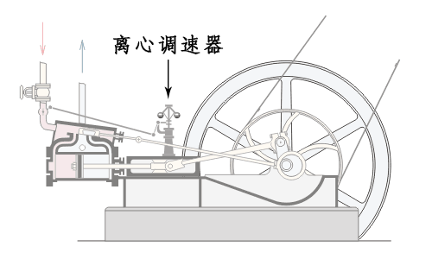
瓦特蒸汽机控制
[例]瓦特发明的离心调速器的蒸汽机转速控制系统如下图所示。试叙述其工作原理，指出被控对象和被控量，并画出其原理方块图。
杠杆
套筒
阀门
控制过程：
负载
蒸汽机转速n
套筒
通过杠杆使阀门的开度
蒸汽机转速n

Slide 34
瓦特蒸汽机控制
[控制原理]：在蒸汽机正常运行时，飞锤旋转所产生的离心力与弹簧的反弹力相平衡，套筒保持某个高度，使阀门处于一个平衡位置。如果由于负载增大使蒸汽机转速n下降，则飞锤因离心力减小而使套筒向下滑动，并通过杠杆增大供汽阀门的开度，从而使蒸汽机的转速n回升。同理，如果由于负载减小使蒸汽机的转速n增加，则飞锤因离心力增加而使套筒上滑，并通过杠杆减小供汽阀门的开度，迫使蒸汽机转速回落。

Slide 35
瓦特蒸汽机控制
接受控制器来的信息，并对被控对象施加控制作用。
输入量
控制器
执行机构
被控对象
扰动
输出量
（被控变量）
检测元件

Slide 36
瓦特蒸汽机控制
系统中：蒸汽机是被控对象，蒸汽机的转速n是被控量 ，控制器为杠杆，执行机构是阀门，扰动是负载变化，输入量是蒸汽机的希望转速或套筒位移。原理方块图如下：
画原理方块图时，输入量在最左边，输出量在最右边。

Slide 37
导弹航向自动控制系统
[例] 某导弹航向自动控制系统如下图所示。试简述工作原理，并绘制其原理方块图。
【控制过程】导弹航向控制系统中，电位器作为给定装置，给出导弹期望的航行角度θ_{i}。陀螺仪测量导弹机体的实际航行角度θ_{o。}当θ_{i、}θ_{o}角度一致时，两者误差电压u_{e}为零，电动机不转动，导弹机体维持期望航向。如果由于各种扰动的影响，使导弹偏离期望航向，则电压u_{e}不等于零， u_{e}经放大后带动电动机转动，并通过减速器改变方向舵的位置，使导弹机体恢复到期望的航向。

Slide 38
导弹航向自动控制系统
原理方块图如下：
该控制系统的各组成部分是什么？

Slide 39
按输入信号特征分类
（2）随动控制系统（又称伺服系统、跟踪系统）
系统的特点是输入信号是随时间任意变化的函数，要求系统的输出信号紧紧跟随输入信号的变化；
系统面临的主要矛盾是被控对象和执行机构因惯性等因素的影响，使得系统的输出信号不能紧紧跟随输入信号的变化；
控制的任务是提高系统的跟踪能力，使系统的输出信号能跟随难于预知的输入信号的变化。
在随动控制系统中也存在着各种扰动的影响，但是系统的主要任务是提高跟踪能力，抑制扰动的影响则是次要任务。
[例如]：自动显示记录仪，跟踪卫星的雷达天线控制系统，以及火炮自动跟踪系统等。

Slide 40
舵角位置跟踪系统
[例] 船舶驾驶舵角位置跟踪系统如下图所示。试分析其工作原理，并画出其原理方块图。
操纵杆是给定装置；电位计组同时完成测量和比较任务；电压、功率放大器作为放大元件，对其信号进行放大。电动机和减速器作为执行机构，带动被控对象船舵运动。

Slide 41
舵角位置跟踪系统
控制目标：使舵角位置θ₀ 跟随操纵杆角位置θ_{i} 的变化。
理想情况下，θ₀ = θ_{i} ，两环形电位计输出电压u_{e}= 0，被控量维持在期望位置θ₀
控制过程：
操纵杆角度θ_{i} 改变
电位器组输出
放大
带动电动机转动
跟随给定值
减速器连同船舵和输出电位计滑臂一起运动

Slide 42
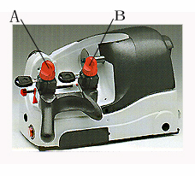
按输入信号特征分类
（3）程序控制系统 ：
输入信号按照预先知道的函数变化。如热处理炉温度控制系统中的升温、保温、降温等过程，都是按照预先设定的规律进行的。又如机械加工的数控机床也是典型的程序控制系统。
[例]全自动钥匙机

Slide 43
按系统信号特征分类
2、按系统中传递的信号的变化特征分类
（1）连续控制系统：
连续控制系统的特点是：系统中各环节间的信号均是时间t的连续函数。
连续控制系统的运动规律可用微分方程描述。
（2）离散（采样、数字）控制系统：
离散控制系统的特点是：系统中某处或几处的信号是脉冲序列或数字编码的形式。（比如计算机控制系统）
离散控制系统的运动规律可用差分方程描述。

Slide 44
按系统模型分类
3、按系统特性分类
（1）线性控制系统
凡是同时满足叠加性与均匀性（或齐次性）的系统均为线性控制系统。
叠加性：当几个输入信号同时作用于系统时，系统的响应等于每个输入信号单独作用于系统时所产生的响应之和。
均匀性：当输入信号按倍数变化时，系统响应也按同一倍数变化。
线性控制系统可用线性函数来描述其特性，对于线性单变量连续系统，可用下列线性微分方程描述：
其中，a_{i}和b_{j}为常数或时间的函数

Slide 45
按系统模型分类
（2）非线性控制系统
凡是不同时满足叠加性和均匀性的系统均为非线性系统。
典型的非线性特性有：饱和特性、死区特性、间隙特性、继电特性、磁滞特性等。
非线性系统的例子：
事实上，自然界中任何物理系统的特性都是非线性的。但是，为了研究问题方便，在一定的条件下，一定的范围内，可将许多非线性系统在其工作点附近近似为线性系统，从而用线性系统理论对其进行研究。

Slide 46
按系统模型分类
4、按系统参数分类
（1）定常系统
如果描述线性系统运动的微分或差分方程的系数均为常数，则称这类系统为线性定常系统，又称为线性时不变系统。
该类系统的特点是：系统的响应特性只取决于输入信号的形状和系统的特性，而与输入信号施加的时刻无关。
其中，a_{i}和b_{j}为常数。

Slide 47
按系统模型分类
（2）时变系统
如果系统的参数或结构随时间而变化，则称这类系统为时变系统 。
该类系统的特点是：系统的响应特性不仅取决于输入信号的形状和系统的特性，而且还与输入信号施加的时刻有关。
对于线性单变量连续系统，可用下列线性微分方程描述时变系统：
其中，a_{i}和b_{j}为时间的函数。

Slide 48

四、自动控制理论的研究内容
自动控制理论主要研究的内容是控制系统分析和控制系统设计(系统综合)。
系统分析：是在已知系统结构和参数的情况下，根据系统对于某种典型输入信号作用下的被控量的响应，求出评价系统性能的性能指标：稳定性、瞬态性能和稳态性能。并讨论性能指标和系统的结构、参数之间的关系。
系统设计：寻求一个能完成一定控制任务，满足一定控制要求的控制系统。
系统综合：控制系统设计好后(或不满足要求的控制系统)，即控制系统的主要元件和结构确定后，为了满足系统的性能指标，需要改变控制系统的某些参数或结构或附加某种装置。这个过程称为系统的校正或系统的综合。

Slide 49
自动控制理论的研究内容汇总

Slide 50
五、对自动控制系统的基本要求
可以归结为稳定性、快速性和准确性，即稳、快、准的要求。
稳：要求系统是稳定的，不稳定的系统是无法使用的，系统激烈而持久的振荡会导致功率元件过载，甚至使设备损坏而发生故障，这是绝对不允许的。什么是系统的稳定性？
快：通常希望系统的瞬态过程要快。瞬态响应快，超调量小，调节时间短。什么是系统的瞬态过程和瞬态性能？
准：希望系统具有较高的控制准确度或控制精度。稳态误差要小；什么是系统的稳态误差？

Slide 51

被控量的单位阶跃响应过程有三类（等幅振荡、振荡发散、收敛）:
对控制系统的第一个要求：
稳定性

Slide 52
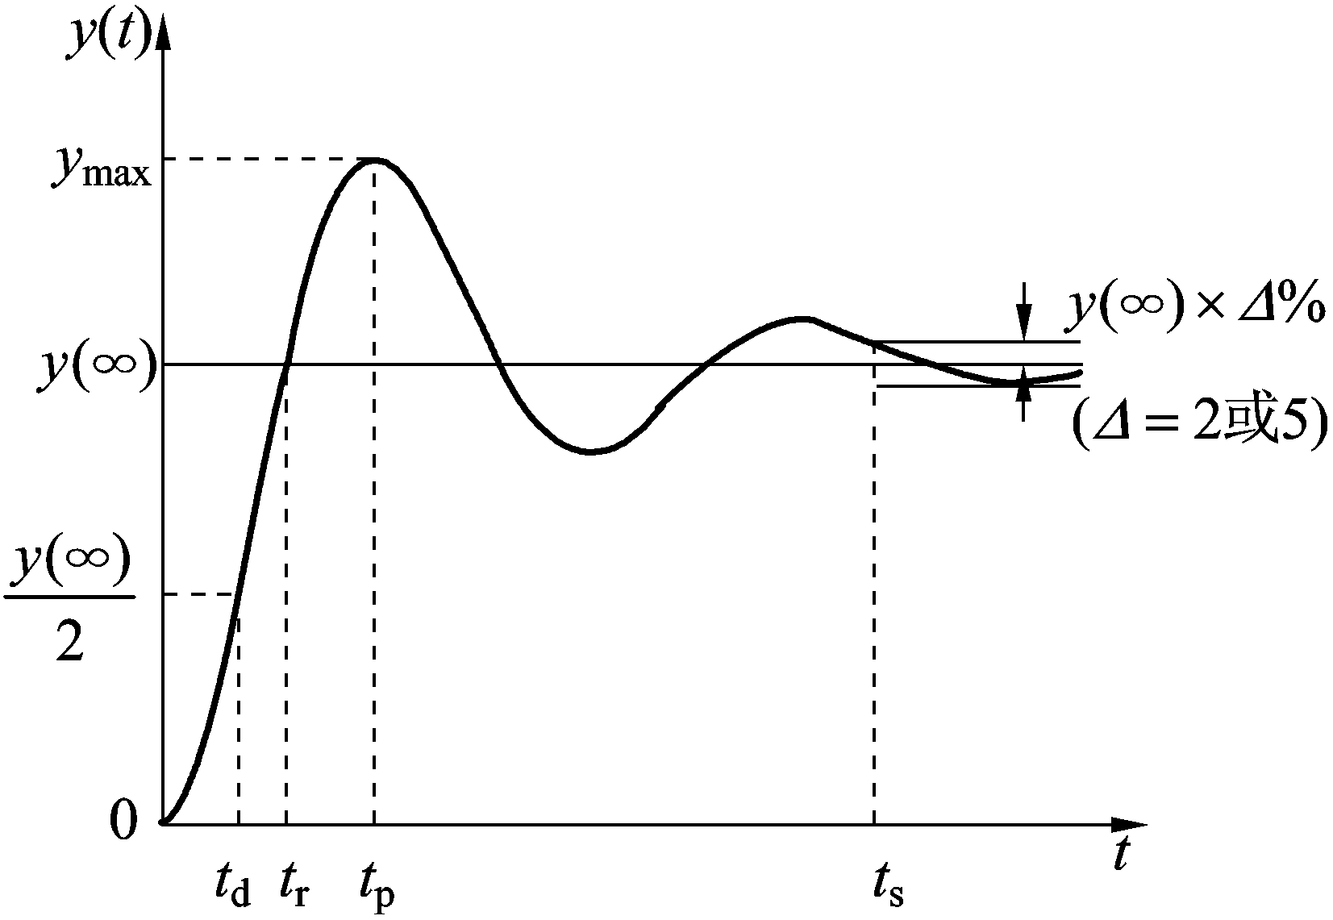
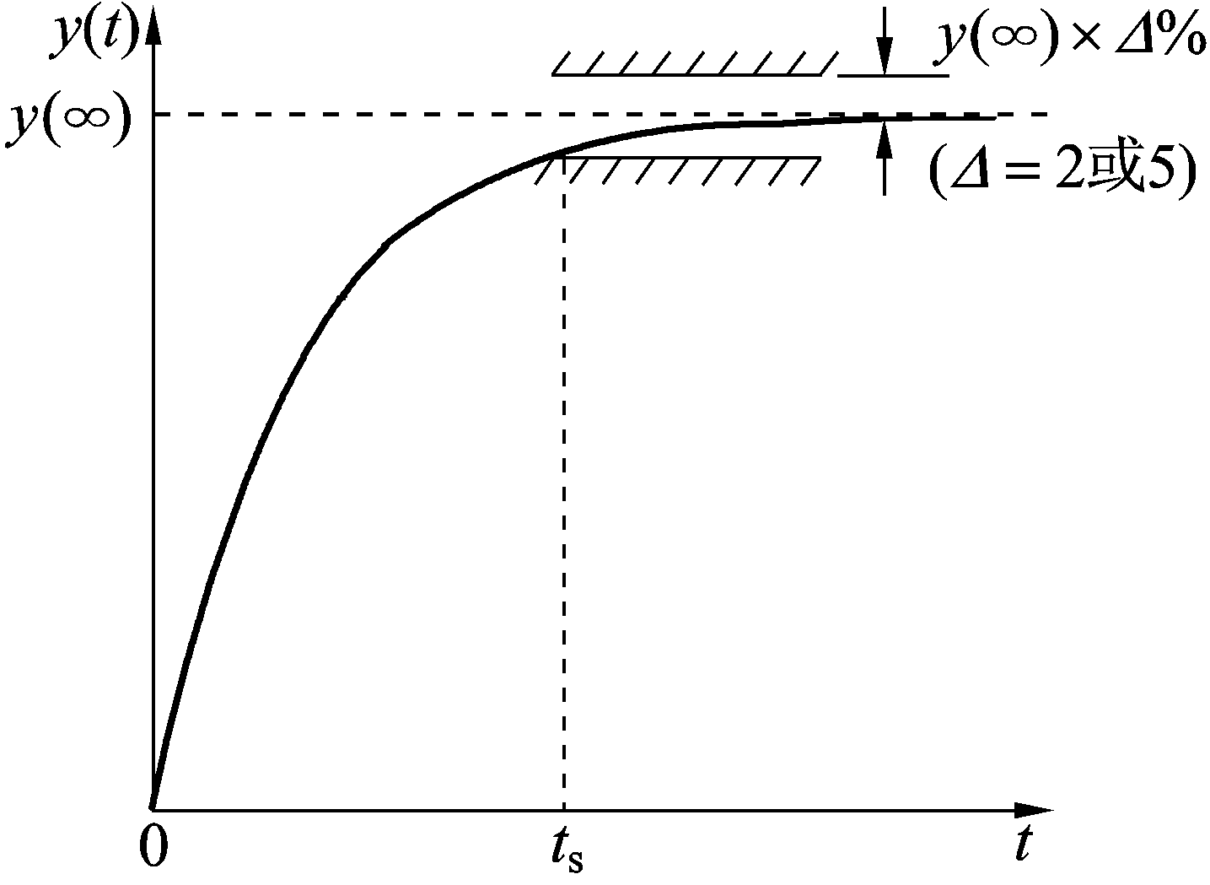
瞬态响应 稳态响应
稳态响应
瞬态响应
瞬态响应：既要快，又要平稳。
稳态响应：稳态误差尽可能地小。

Slide 53
六、控制理论的发展简史
自动控制理论是研究自动控制技术的基础理论和自动控制共同规律的技术科学。自动控制理论按发展过程分为经典控制理论和现代控制理论。
[经典控制]：二十世纪五十年代末形成了完整的体系。它以传递函数为基础，研究单输入---单输出线性定常控制系统(SISO)。主要采用的方法：时域分析法、根轨迹法和频率法。
[现代控制]：二十世纪六十年代逐渐形成和发展起来。它以状态空间法为基础，研究多输入---多输出 (MIMO) 、变参数、非线性等复杂控制系统。主要采用的方法：状态空间法。
本课程研究经典控制的主要内容。

Slide 54
1788年J.Watt发明了蒸汽机用的离心式飞摆调速器；
1868年J.C.Maxwell发表了“论调速器”的论文；
1877年E.J.Routh、1895 A.Hurwitz提出了系统稳定性代数判据；
1892年A.M.Lyapunov建立了关于稳定性理论的完整体系；
1932年H.Nyquist提出了频率响应法，建立了奈奎斯特稳定判据；
1940年H.W.Bode、N.B.Nichols建立了基于频率响应的频域分析法；
1948年W.R.Evans提出了控制系统分析与设计的根轨迹法；
1948年N.Wiener出版专著“控制论”，标志着控制论诞生；
1954年钱学森出版“工程控制论”，将控制理论应用于工程实践。
Notes:
1868年，maxwell解释了瓦特蒸汽机速度调速系统中出现的剧烈振荡的不稳定问题，提出了简单的稳定性代数判据，1877年后被劳斯等加以扩展。
1892年A.M.Lyapunov在其博士论文《论运动稳定性的一般问题》中，建立了关于稳定性理论的完整体系。
1930年末、1940年初，H.W.Bode、N.B.Nichols进一步发展频率响应法，形成了经典控制理论的频域分析法。

Slide 55
1953年-1957年，R.Bellman提出了寻求最优控制的“动态规划法”；
1960年，R.E.Kalman引入了状态空间法，提出了能控性、能观性、最优调节器和卡尔曼滤波等概念；
1956年-1958年，Pontryagin提出了最优控制的“极大值原理”。

Slide 56
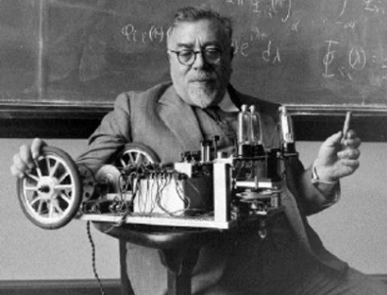
诺伯特·维纳 (N.Wiener)（1894-1964)
俄国犹太人后裔，美国科学院院士，MIT教授，数学家，控制论的创始人。
早年研究数理逻辑，后来转入应用数学领域。二战期间，从事防空火力自动控制装置的研究，建立了著名的维纳滤波理论，用统计方法来处理控制工程和通信工程问题。
1948年，维纳出版专著《控制论－关于在动物和机器中控制和通讯的科学》，系统地论述了控制理论的一般原理和方法，推广了“反馈”的概念，创立了控制理论，标志着经典控制理论的诞生。

Slide 57
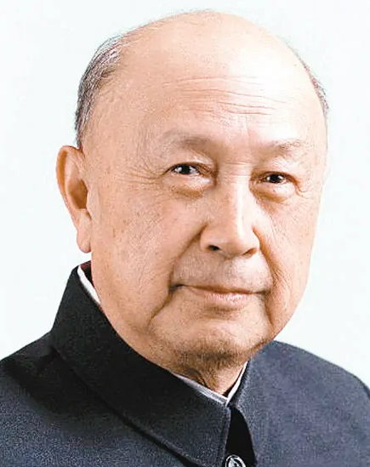
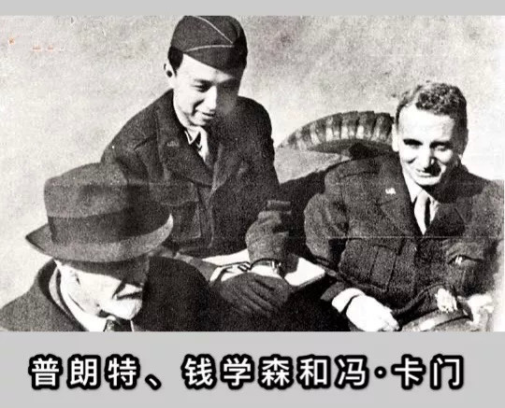
钱学森（1911—2009)
出生于上海，祖籍浙江杭州，系统科学家、空气动力学家，工程控制论创始人之一，中科院学部委员、中国工程院院士，两弹一星功勋奖章获得者。
1934年获交通大学学士学位，1936年获MIT硕士学位，1939年获美国加州理工学院博士学位（师从冯·卡门，同年和导师提出著名的“卡门-钱”公式）；1955年回国，1956年任中科院力学研究所第一任所长，1957年任国防部第五研究院第一任院长，1959年9月来到西安交大看望师生，西安交大2009年5月授予钱老“最受崇敬校友”荣誉。
1954年，钱学森编著出版《工程控制论》（上下册），系统揭示了控制论对自动化、航空、航天、电子通信等科学技术的意义和重大影响。其中“最优开关曲线”等素材，直接促进了最优控制理论的形成和发展。
Notes:
底下照片：1945年穿着美军上校制服的钱学森（中）和导师冯卡门，在德国哥廷根会见师爷普朗特。
陆士嘉：1911-1986，北航创始人，著名流体力学家、教育家，空气动力学之父普朗特（冯卡门导师）的唯一关门女弟子，钱学森的莫逆之交。
冯.卡门：1881-1963，航空航天时代的科学奇才，1936年加入美国籍，钱伟长、钱学森、郭永怀都是冯卡门的亲传弟子。
冯·布劳恩：1912-1977，德国火箭专家，V2火箭总设计师。战败后，他和其设计小组被带到美国，主持了阿波罗4号的运载火箭土星5号，1969年7月首次达成人登陆月球壮举。

Slide 58
经典控制理论：（20世纪50年代末形成了完整体系）
1）数学模型：输入输出模型，用系统输出量和输入量的高阶微分方程（微分方程，时域法），或输出量和输入量的拉普拉斯变换之比（传递函数，频域法）等来描述系统的动态过程。
2）仅反映系统输出变量和输入变量等外部变量间的因果关系，不涉及系统的内部状态变化。外部描述，不完全描述。
Notes:
1、系统的响应过程，实质上是系统内部各变量相互作用和变化的结果。
2、传递函数：零初始条件下的输入输出描述，丝毫不考虑系统内部各变量的变化。

Slide 59
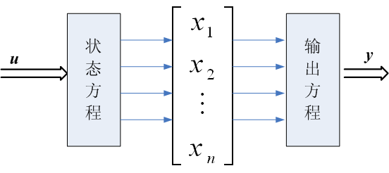
现代控制理论：（ 20世纪60年代逐步形成和发展）
1）数学模型：状态空间模型（一阶微分方程组，时域法）。深入系统内部，反映内部状态变化。内部描述，完全描述。
分段描述：将输入输出间关系分成两段来描述
第一段：输入引起系统内部状态变化
－状态方程
第二段：内部状态引起系统输出变化
－输出方程
外部变量
外部变量
状态变量
内部变量
Notes:
1、系统的响应过程，实质上是系统内部各变量相互作用和变化的结果。
2、状态空间法：深入系统内部，更能揭示系统的全部运动特征（既揭示了系统内部的运动规律，也反映了系统的外部特征）。

Slide 60
经典控制理论与现代控制理论的对比：
经典控制理论：
研究SISO线性定常系统，难以有效地应用于非线性、时变系统等；
一般不考虑初始条件；
是分析而非最佳的综合方法，系统设计和应用与实践经验有关，难以达到最优的性能指标要求。
现代控制理论：
同时适合SISO、MIMO系统，线性定常、非线性及时变系统等；
考虑初始条件，系统状态可由初始条件和输入来进行刻划；
是分析综合方法，可以达到性能指标最优，能实现最优控制。
Notes:
经典控制理论和现代控制理论，二者不是截然对立的，而是相辅相成、互为补充的关系。

Slide 61
经典控制理论：传递函数
现代控制理论：状态空间法

Slide 62
本章小结
控制、自动控制和自动控制系统的含义；
反馈和反馈控制的概念，反馈控制的机理；
控制系统的组成和分类；
能够确定实际控制系统的被控对象，给定量和被控量(输入量和输出量)；
能分析实际控制系统的控制原理；
能够绘制控制系统的原理方块图。

Slide 63
作业：
1.1 试比较开环控制系统和闭环控制系统的优、缺点。
1.2 自动控制系统的主要特征是什么？
1.3 工业上常见的炉温控制系统如图E1.1所示。指出系统的输入量和被控量，区分被控对象和控制器，画出系统的原理方块图，并简述其工作原理。
图E1.1 炉温控制系统

